Slide 1
MOTİVASYON

Slide 2
GENELDE BU SÖZLERİ BİRÇOK ÖĞRENCİ SÖYLER
Çalışmam gerektiğini biliyorum ama çalışamıyorum.
Kitabı açıyorum ama kitaba bakarak öyle oturuyorum.
Nedendir bilmem ama bir türlü dersin başına oturamıyorum.

Slide 3
MESLEKİ VE EĞİTSEL HEDEFLERİMİZ OLMALI
Tıp fakültesini kazanacağım
Matematik yazılısından en az 90 alacağım
Doktor öğretmen mühendis olacağım

Slide 4
HEDEFLER
Hedef belirlemede en önemli nokta hedef kendi hedefimiz olmalı.
Annemiz babamız abimiz istiyor diye değil
Acaba onların istediğini sen istiyor musun?
Baban veya annen istiyor diye tıp fakültesini kazanmaya odaklandın. Ama sen hiç istemiyorsun….
Hedefin sana göre olmadığı için derse çalışmakta zorlandın ama sonuçta kazandın…
Mezun oldun ve artık doktorsun.
O mesleği yaparken çok mutlu olursun.

Slide 5
GERÇEKÇİ HEDEFLER
Çalışmamıza yönelik hedef mi ?
Hedefimize yönelik çalışmak mı?
Öğrencinin en başta cevap vermesi gereken bir soru. Çünkü bu 2 sorunun cevabını veremeyen öğrenci maalesef sınav sonuçları açıklandığında büyük bir hayal kırıklığına uğramaktadır.

Slide 6
GERÇEKÇİ HEDEFLER
Örn , öğrenci hukuk fakültesini istiyor ama ders başarısı bu hedefine ulaşması yönünde değil.
Zamanla hedefinin hukuk fakültesi olduğunu çevresine belirtiyor. Ama çalışma stratejisini hukuk fakültesine göre ayarlamamışsa sonuçlar açıklandığında büyük bir hüsran yaşıyor.
Ama hukuk fakültesi hedefine göre çalışan öğrenci , bu yönde doğru bir strateji izlemişse hedefine ulaşma ihtimali yüksektir.

Slide 7
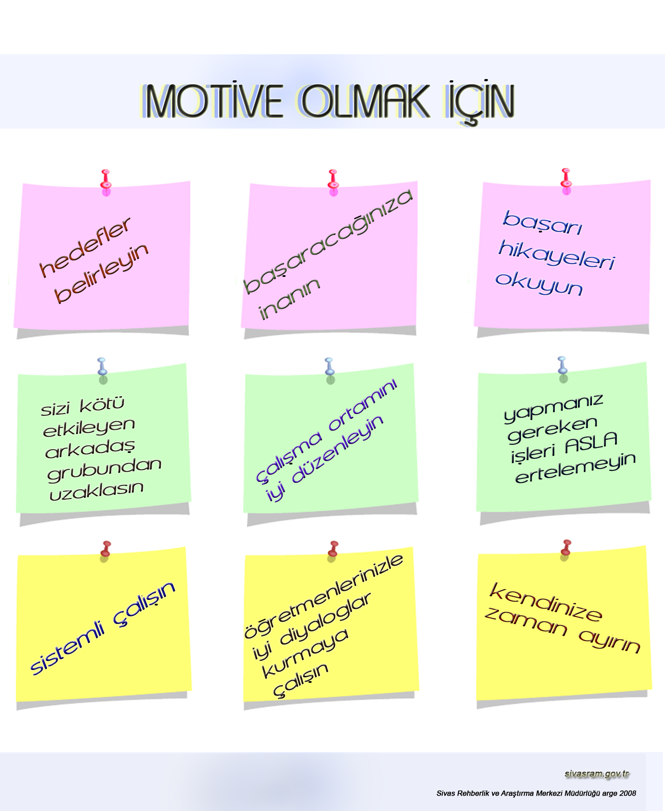

Slide 8
Çalışmaya başlayamıyorum. Kitaba bakarak öylece oturuyorum diyorsanız? BİR AMAÇ BELİRLEYİN

Slide 11
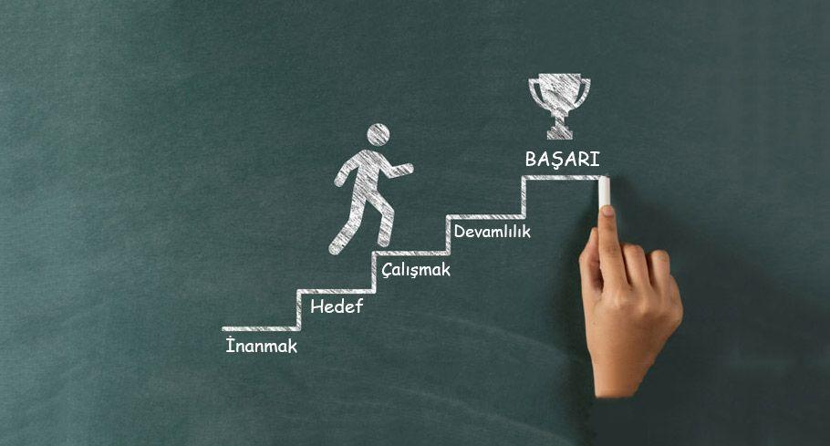
BAŞARILI VE MUTLU OLMAK İÇİN;
KENDİNE AMAÇLAR BELİRLE VE ULAŞMAYA ÇALIŞ
SORUMLULUKLARINI YERİNE GETİR
BİLGİ VE BECERİ KAPASİTENİ GELİŞTİR
SAHİP OLDUĞUN HERŞEYİN DEĞERİNİ BİL VE DEĞERLENDİR
İSİMSİZ İYİLİKLER YAP
DİYALOĞA AÇIK OL VE FARKLI FİKİRLERİ DİNLEME BECERİSİNE SAHİP OL
SAYGILI DAVRAN, SAYGI GÖR
HAKLARINI ÖĞREN

Slide 12
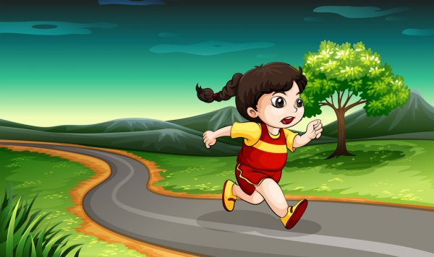

Slide 15
Motivasyonu engelleyen İç Etmenler;
Çalışma isteksizliği
Endişeye kapılma
Kendine güvenmeme
Başaracağına inanmama
Umutsuzluğa kapılma

Slide 17
KENDİNİZE GÜVENİN.
İnsanın kendine güveni, büyük işlere girişmenin ilk şartıdır.
Samuel johnson
Her insan arada bir motive olur.
Birisi 30 dk için bir diğeri 30 gün boyunca motive olabilir ama 30 yıl boyunca motive olan insan başarılı olur.

Slide 18
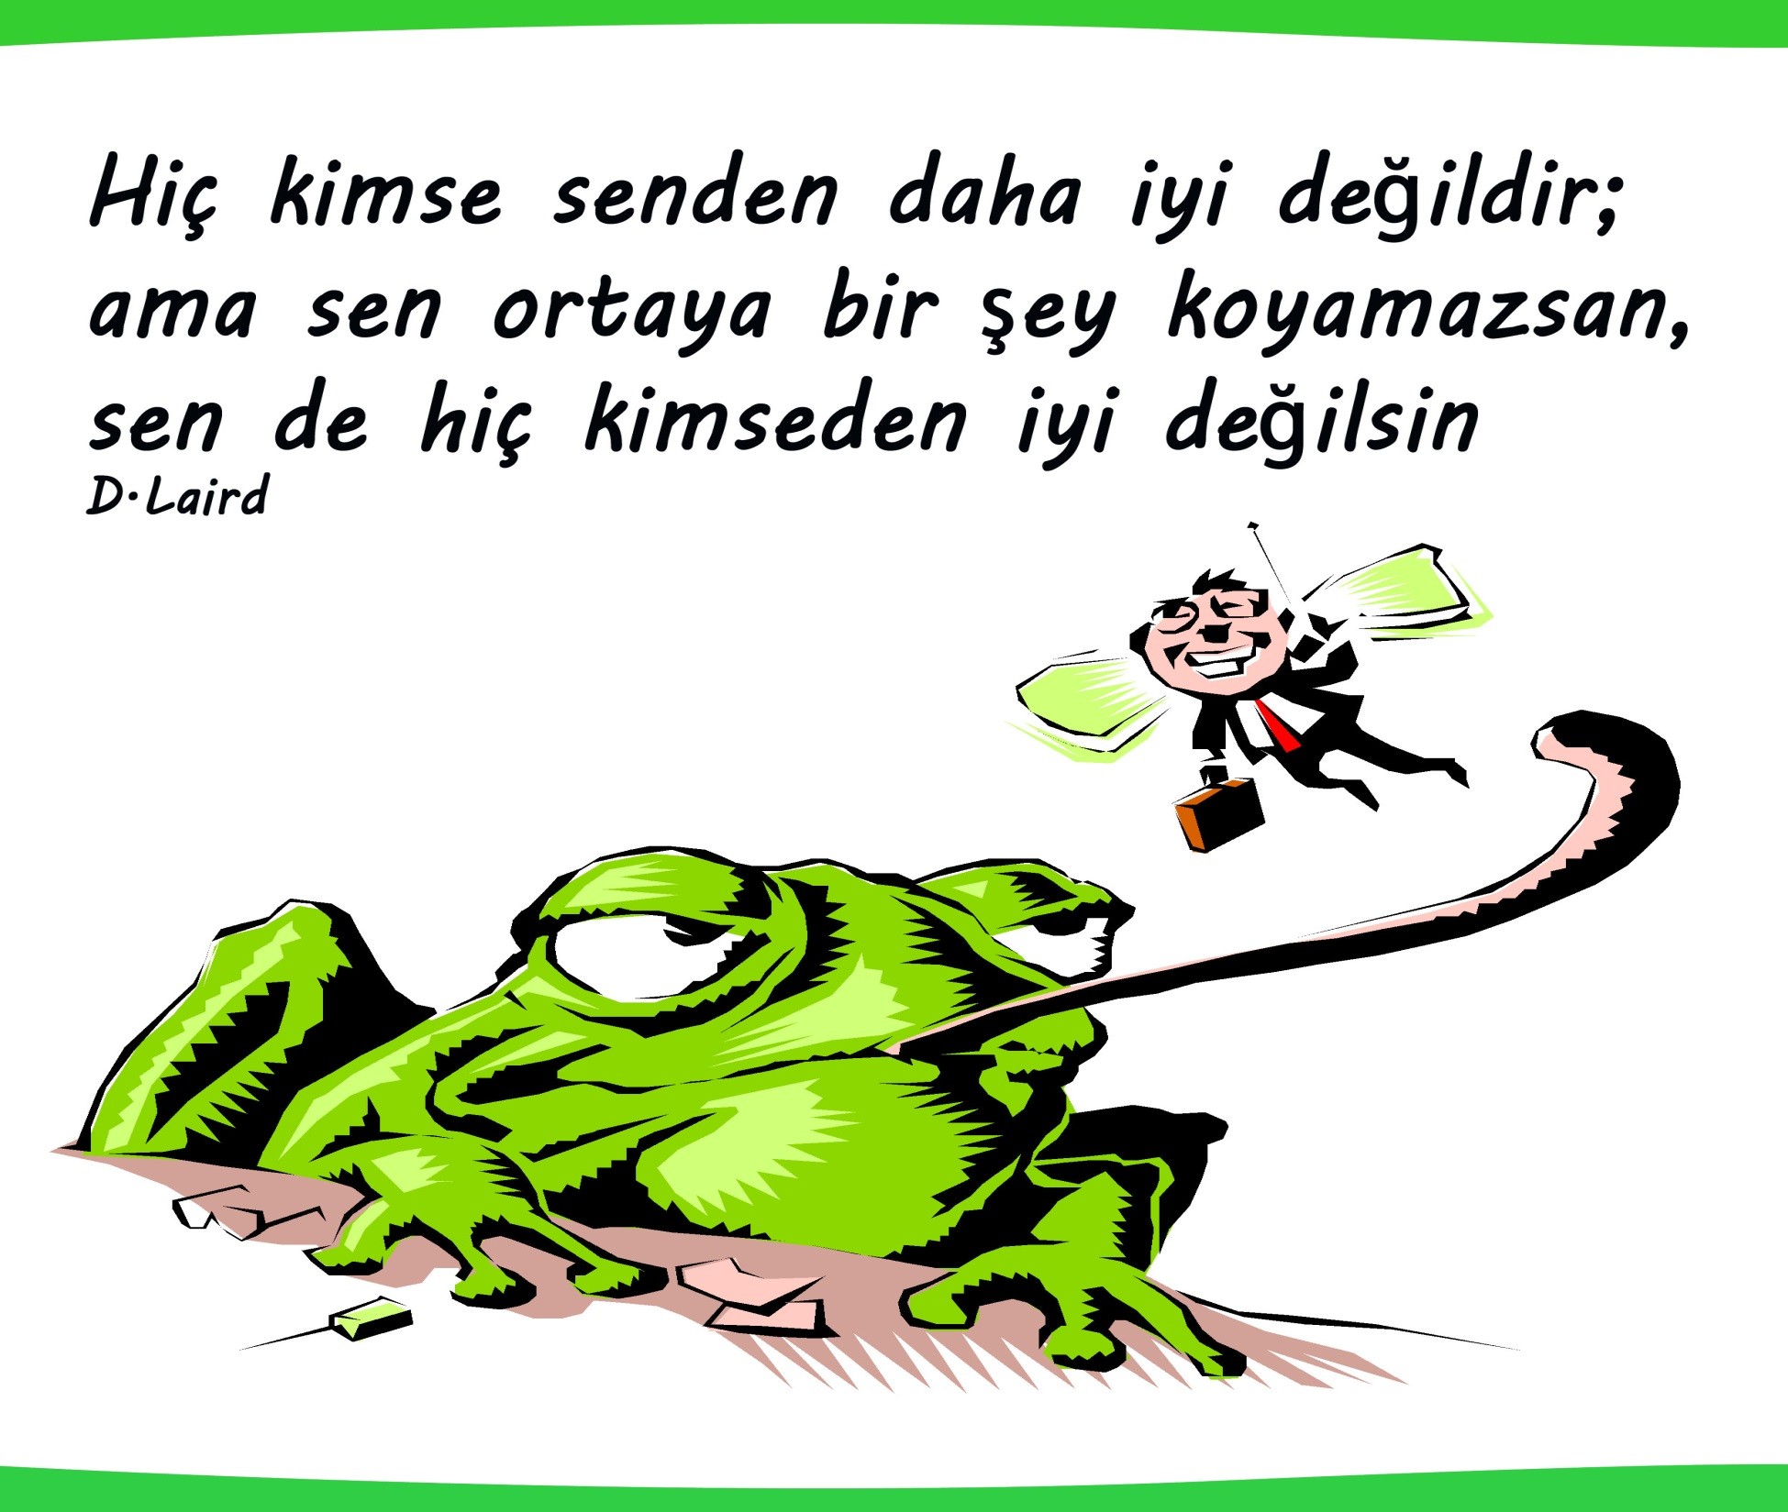

Slide 22
KISA VE UZUN VADELİ HEDEFLER
Hedeflerimiz , uzun vadeli veya kısa vadeli olabilir.
Lise 1. Sınıf öğrencisi , uzun vade de hukuk fakültesi okumak istiyorum hedefini koyabilir. Kısa vade de ise matematik dersinin 2. Yazılısından 80 ve üzeri not almalıyım hedefi koyabilir.
Bazen uzun vadeli hedef koymadan , kısa vadeli hedef koymak daha etkili olabilir.

Slide 24
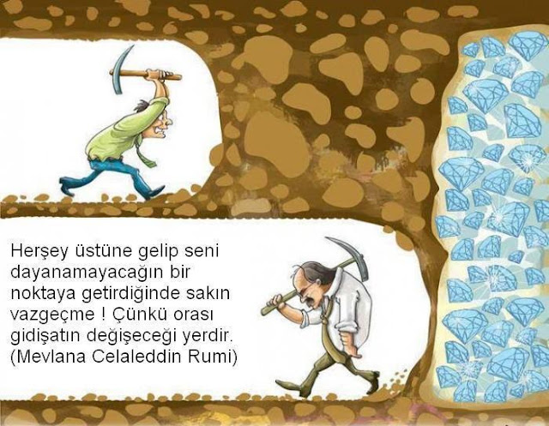

Slide 29
YAŞAM PİRAMİDİ
HEDEF
İYİ BİR LİSE
8.SINIF
ŞUANDA BURDASINIZ

Slide 30
HEDEFLEDİĞİNİZ MESLEĞİ ARAŞTIRIN
Günümüzde artık bir mesleğin özelliklerini , olumlu ve olumsuz yönlerini öğrenmek çok kolaydır.
Öğrenci hedeflediği mesleği , mümkünse o mesleği yapan kişilerle görüşerek mesleğin uygulamadaki özelliklerini öğrenmelidir.
Mesleğin şartları , özellikleri bizim düşündüğümüz gibi mi?
Mesleğin olumsuz yönleri varsa bu yönler ileride mesleğe yönelik motivasyonumun kaybolmasına yol açar mı?

Slide 31
BAŞARILI OLMANIN ÜÇ ALTIN YOLU
Amacın açık olarak belirlenmesi
Belirlenen amaca ulaşmak için planlı çalışma
Çok çalışmak değil etkili çalışmak

